Slide 1



Slide 2


一例急性髓系白血病化疗期间肺部感染病例

Slide 3

● 病例简介
摘要
1.独特性：患者入院后完善骨穿检查，确诊为继发性急性髓系白血病,TP53突变,化疗期间,患者出现消化道感染、肺部
2.背景：患者2018年发现血小板增多，行血小板去除后长期予以羟基脲片+阿司匹林维持(阿司匹林已于2022年停药),行羟基脲,逐渐加量，出现乏力伴血红蛋白降低,逐渐加重

Slide 4
● 患者基础信息
1.人口学信息：70，男，其他，湖北仙桃
2.主诉：发现血小板增多5年余
3.既往史：无特殊

Slide 5
● 入院后检查
1.体格检查：
体温38.6C 脉搏80次/分 呼吸16次/分 血压120/68mmHg
一般情况：发育正常，营养中等，正常面容，表情自如，体型适中，步入病房，步态正常，自主体位，
全身皮肤巩膜无黄染，浅表淋巴结无肿大。颈软，气管居中，甲状腺不大。
胸骨无压痛。双肺呼吸音清，未闻及干湿啰音。
心率80次/分，律齐，各瓣膜听诊区未闻及病理性杂音。
腹平软，无压痛及反跳痛，肝脾肋下未及，Muphy征（-），肾区无叩击痛，肠呜音正常，双下肢无水肿，肌力、肌张力及感觉正常
2.辅助检查：
暂无

Slide 6
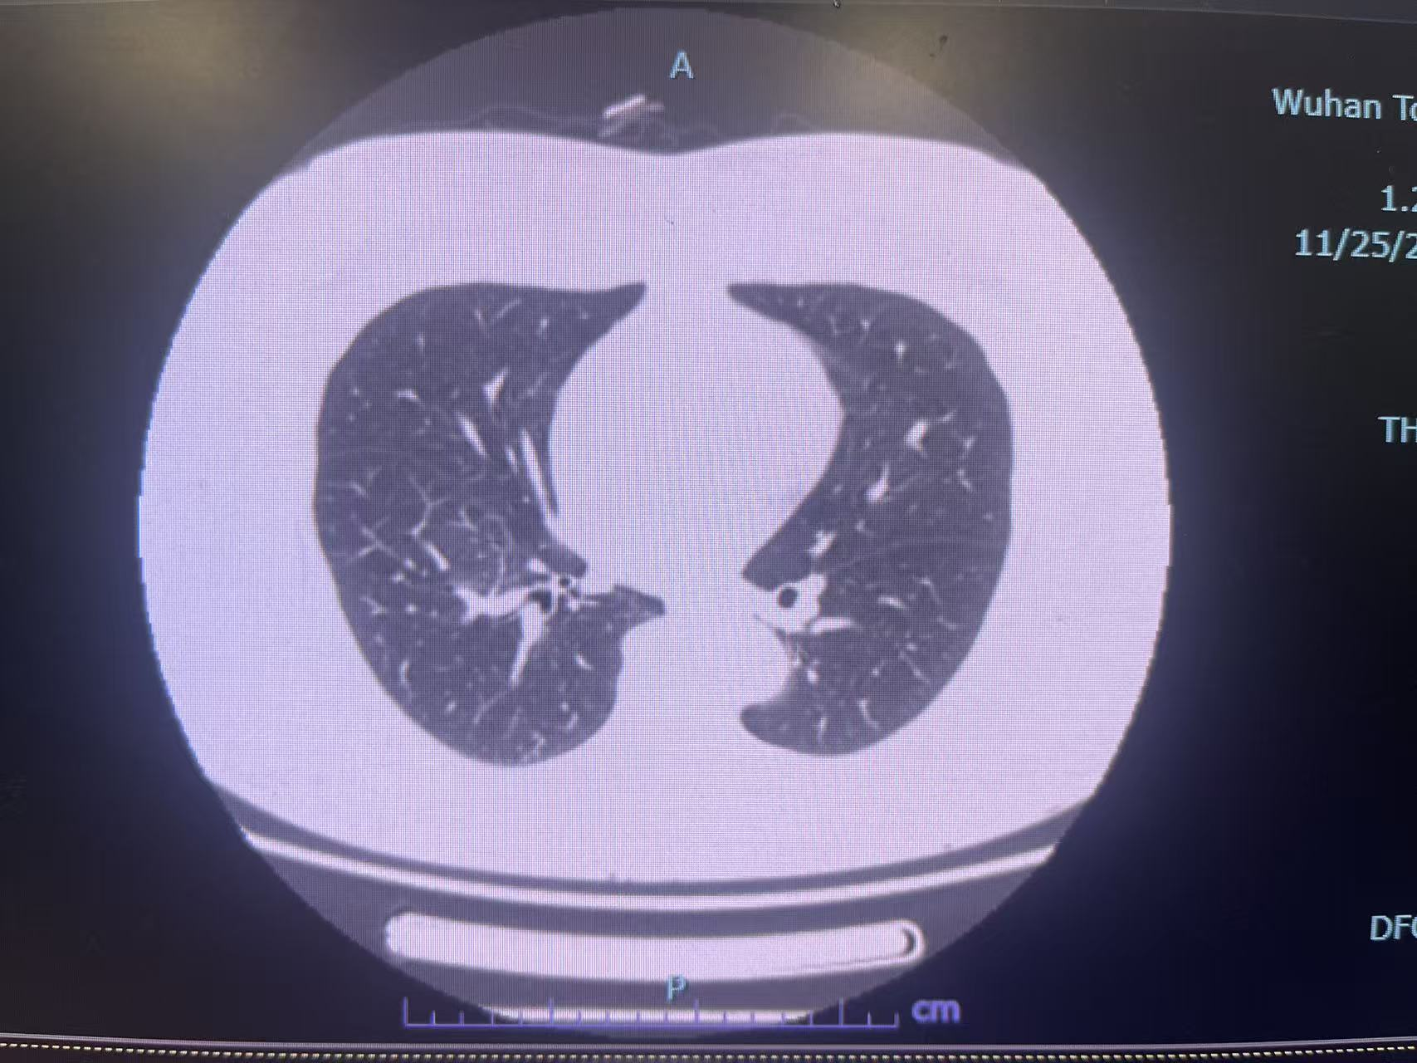
● 入院后检查
3.影像学检查：
10.23

Slide 7
● 诊断评估
诊断评估
1.初步诊断：1血小板增多
2.诊断依据：诊断明确,无需鉴别
3.鉴别诊断：诊断明确,无需鉴别

Slide 8
● 治疗过程
1.药物：2025/10/30-11/7美罗培南1gq12h
2025/10/31-11/23卡泊芬净50mgqd
2025/11/7-11/9思福妥1.25gqd
2025/11/7-11/14替加环素50mgq12h
2025/11/9-11/11头孢他啶阿维巴坦1.25gqd
2025/11/11-11/15思福妥1.25gqd
2025/11/14-11/25依拉环素50mgq12h
2.手术：2025/11/23骨髓穿刺术+骨髓活检术

Slide 9
● 治疗过程
3.微生物/病理结果：巨细胞病毒阴性,EB病毒阴性，肛拭子、痰培养检出阴性
4.方案调整：2025/11/14替加环素替换为依拉环素
5.指标追踪：患者发热,11.14-11.25使用依拉环素,经治疗后体温降至正常

Slide 10
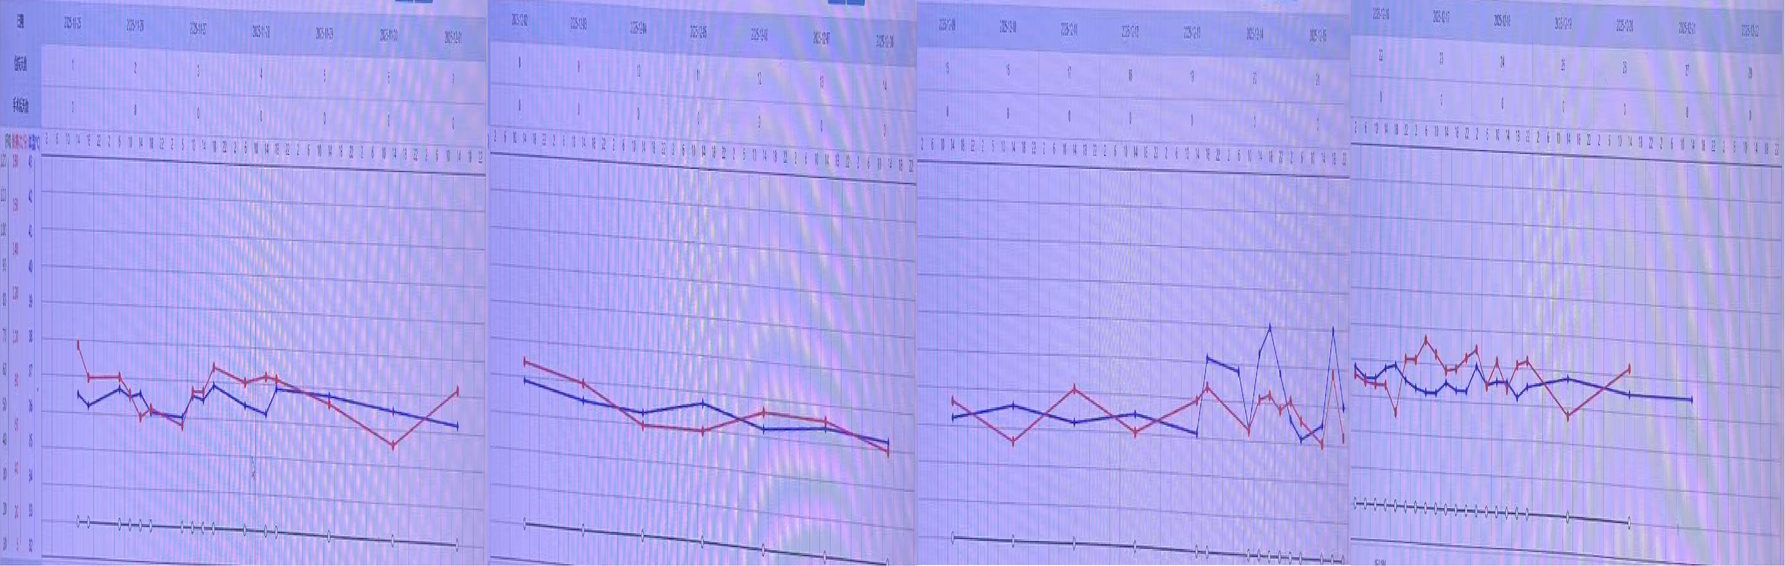
● 治疗过程
3.时间轴记录:(折线图)

Slide 11

● 诊疗体会
1.疗效评价：患者各项检出阴性,用药方案抗感染不佳后,立即调整用药,症状体征明显好转，治疗有效。治疗过程中无肝肾功能损伤
2.局限性：无病原学检出,应持续送检
3.结论：病人诊疗过程中，应密切关注患者体征，依据病情及时制定并调整治疗方案，达到疗效。

Slide 12
感谢观看
敬请指导

